Slide 1
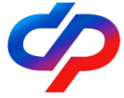
ИЗМЕНЕНИЯ ЗАКОНОДАТЕЛЬСТВА ПО ВОПРОСАМ ПЕРСОНИФИЦИРОВАННОГО УЧЕТА
Зайкова Наталья Николаевна – заместитель начальника
Департамента организации персонифицированного учета
Москва 2023

Slide 2
Федеральные законы вступили в силу с 1 января 2023 года
1. Федеральный закон от 14.07.2022 № 236-ФЗ «О Фонде пенсионного и социального страхования Российской Федерации»:
Социальный фонд России
2. Федеральный закон от 14.07.2022 № 237-ФЗ «О внесении изменений в отдельные законодательные акты Российской Федерации»:
Единый тариф страховых взносов – 30 % в пределах базы
15,1 % сверх базы
Изменения в порядок представления сведений для индивидуального (персонифицированного) учета - Единая форма сведений

Slide 3
Единый тариф страховых взносов
Тарифы страховых взносов до 01.01.2023
Совокупный тариф для основной категории плательщиков в 2022 г. | ПФР | ФСС | ФФОМС
30,0 | 22,0 | 2,9 | 5,1
Изменения с 01.01.2023
Единая база для уплаты страховых взносов
Единая предельная величина базы для исчисления страховых взносов для ОПС и ОСС
Единая платежка с расщеплением Федеральным казначейством
Сохранение прежнего уровня нагрузки на работодателей
Единый тариф для основной категории плательщиков с 2023 г. | Социальный фонд |  | ФОМС
 | Страховые взносы на ОПС | Страховые взносы на ОСС
30,0 | Норматив расщепления тарифа
100% | 72,8% | 8,9% | 18,3%

Slide 4


Единая база для уплаты страховых взносов
Не облагалось в соответствии с законодательством до 01.01.2023
Включены в облагаемую базу выплаты
В отношении иностранных граждан и лиц без гражданства, временно пребывающих в РФ
По гражданско-правовым договорам
Студентам очной формы обучения, работающих в студенческих отрядах
Разница в объекте обложения страховыми взносами
Выплаты прокурорам, следователям, судьям федеральных судов и мировым судьям

Slide 5
Положения Федерального закона от 14.07.2022 № 237-ФЗ «О внесении изменений в отдельные законодательные акты Российской Федерации»
с 1 января 2023 года
Студенты, работающие в составе студенческого отряда относятся к категории застрахованных лиц (статья 7 Федерального закона от 15.12.2001 № 167-ФЗ)
В отношении выплат в пользу студентов, работающих в составе студенческого отряда по трудовым договорам или по договорам ГПХ, предметом которых являются выполнение работ (оказание услуг), - устанавливаются пониженные тарифы (статья 427 НК РФ)
Страхователь обязан представлять сведения персонифицированного учета в отношении студентов, осуществляющих работу в студенческих отрядах

Slide 6
Положения Федерального закона от 14.07.2022 № 237-ФЗ «О внесении изменений в отдельные законодательные акты Российской Федерации»
Изменения в Федеральный закон от 29 ноября 2010 года № 326-ФЗ "Об обязательном медицинском страховании в Российской Федерации"
СФР предоставляет в ФФОМС не позднее дня, следующего за днем учета в информационных ресурсах СФР данных о фактах начала и окончания трудовых отношений (действия договоров ГПХ) в отношении временно пребывающих и осуществляющих трудовую деятельность на территории РФ иностранных граждан, лиц без гражданства (за искл. высококвалифицированных специалистов)
ИГ приобретают права на ОМС при уплате за них страхователями страховых взносов на ОМС в течение не менее трех лет

Slide 7
Положения Федерального закона от 14.07.2022 № 237-ФЗ «О внесении изменений в отдельные законодательные акты Российской Федерации»
Страхователь представляет в органы Фонда сведения для ИПУ (за исключением расчета по СВ) в составе единой формы сведений, включающей в себя также сведения о начисленных СВ на ОСС от несчастных случаев на производстве и профессиональных заболеваний, предусмотренные Федеральным законом от 24 июля 1998 года № 125-ФЗ;
Единая дата представления сведений – 25 число;
Единая форма сведений, представляемых страхователями за период начиная с 1 января 2023 года и порядок ее заполнения утверждаются до 1 января 2023 года ПФР по согласованию с ФСС и Минтрудом. Форматы указанной единой формы сведений определяются ПФР по согласованию с ФСС;
За отчетные периоды, истекшие до 1 января 2023 года, сведения для индивидуального (персонифицированного) учета представляются страхователями в органы СФР в порядке, действовавшем до дня вступления в силу настоящего Федерального закона.

Slide 8


порядок Приема отчетности в ПФР до 31.12.2022
Нововведения
Ежемесячная о факте работы ЗЛ (СЗВ-М)
ФИО; СНИЛС
Ежемесячная информация о структуре доходов работников для бюджетных организаций
Ежегодная по стажу (СЗВ-СТАЖ)
Период работы; льготный; выслуга лет; терр.условия (РКС,МКС, село)
По факту заключения и прекращения договоров ГПХ
По факту кадрового мероприятия (СЗВ-ТД)
Прием; увольнение;
Ежемесячно перевод и иные кадровые мероприятия, заявление
Ежеквартальная по страховым взносам (несчастные случаи на производстве - сведения формы 4-ФСС)
Ежеквартальная отчетность по дополнительным страховым взносам (реестры ДСВ)
ФИО; СНИЛС; сумма уплаты ДСВ
от ФНС России
Ежеквартальная по страховым взносам (3 раздел расчета по СВ)
Сумма выплат; база для СВ;
страховые взносы
Ежемесячная о заработной плате (от ФНС России)

Slide 9


Сведения входящие в единую форму отчетности – ЕФС-1
С 01.01.2023
Сведения о трудовой (иной) деятельности
Сведения о трудовой деятельности
Не позднее 1 рабочего дня за днем издания приказа – прием, увольнение, приостановление и возобновление действия трудового договора;
Ежемесячно до 25 числа – перевод и др. кадровые мероприятия
Сведения о заключении/ расторжении договора
Не позднее 1 рабочего дня за днем заключения/расторжения договора
Сведения о страховом стаже
Ежегодно (по окончании календарного года) до 25 января
Единая форма
(отдельные разделы формы заполняются с различной периодичностью)
Сведения о заработной плате работников бюджетной сферы
Ежемесячно до 25 числа
Сведения о дополнительных СВ
Ежеквартально до 25 числа месяца следующего за отчетным периодом
Расчет по страховым взносам (4-ФСС)
Ежеквартально до 25 числа месяца следующего за отчетным периодом
Единая форма сведений представляется страхователями за период начиная с 1 января 2023 года

Slide 10
Положения Федерального закона от 14.07.2022 № 237-ФЗ «О внесении изменений в отдельные законодательные акты Российской Федерации»
Не применяются финансовые санкции к страхователю:
- в случае представления страхователем уточненных (исправленных) сведений, в отношении которых терр. органом Фонда вручено уведомление об устранении ошибок и несоответствий, в течение пяти рабочих дней;
- в случае самостоятельного обнаружения ошибок в отношении ЗЛ, по которому сведения ранее представлены страхователем и приняты терр. органом Фонда, до момента их обнаружения терр. органом Фонда представлены уточненные (исправленные) сведения о данном ЗЛ за отчетный период, в котором эти сведения уточняются.

Slide 11



Положения Федерального закона от 14.07.2022 № 237-ФЗ «О внесении изменений в отдельные законодательные акты Российской Федерации»
По аналогии с установленным в настоящее время сроком и порядком оплаты административного штрафа в области дорожного движения
Направление требования
об уплате штрафа
Уплата штрафа по требованию
50% от суммы наложенного
штрафа
Страхователю при нарушении сроков и порядка представления либо при представлении с ошибками сведений ПУ
Установлен срок 20 дней
В случае уплаты штрафа не позднее 10 дней со дня получения требования
Цель: позволит снизить финансовую нагрузку на страхователей и будет стимулировать к уплате финансовых санкций в добровольном порядке по Требованию

Slide 12
Единая форма сведения
(утверждена Постановлением Правления ПФ РФ от 31.10.2022 № 245п)
Блок заполняется только в случае необходимости представления в отношении своего предшественника либо обособленного подразделения, лишенного полномочиями по начислению и выплате зарплаты

Slide 13
Единая форма сведений
Титульный лист обязателен для заполнения при представлении всех разделов и подразделов формы ЕФС-1.
Коды ОКФС, ОКОГУ и ОКПО обязательны для подраздела 1.3 (пункты 2.1.5 – 2.1.7 Порядка заполнения формы ЕФС-1).
Проверки установлены форматом представления сведений по форме ЕФС-1 в электронном виде.
В поле «ОКФС» указывается цифровой код в соответствии с Общероссийским классификатором форм собственности, который состоит из двух цифр. Возможные варианты: «12», «13», «14»
В поле «ОКОГУ» указывается цифровой код, присвоенный организации в соответствии с Общероссийским классификатором органов государственной власти и управления, состоящий из 7 цифр.
В поле «ОКПО» указывается цифровой код, присвоенный организации в соответствии с Общероссийским классификатором предприятий и организаций, состоящий из 8 цифр. По обособленным структурным подразделением, указывается ОКПО головной организации.
В поле «Код по ОКВЭД» указывается код согласно Общероссийскому классификатору видов экономической деятельности ОК 029-2014 (КДЕС Ред. 2) по основному виду экономической деятельности на соответствующую дату сдачи отчетности.
Вновь созданные организации - указывают код по данным органа государственной регистрации, а начиная со второго года деятельности - код, подтвержденный в установленном порядке в территориальных органах Фонда.

Slide 14
Единая форма сведений
Заполнение сведений о зарегистрированном лице
Код | Статус зарегистрированного лица
ГРФ | граждане Российской Федерации
ПЖИГ | иностранные граждане или лица без гражданства, постоянно проживающие на территории РФ
ВЖИГ | иностранные граждане или лица без гражданства, временно проживающие на территории РФ, а также временно пребывающие на территории РФ иностранные граждане или лица без гражданства, которым предоставлено временное убежище в соответствии с Федеральным законом от 19 февраля 1993 г. № 4528-1 «О беженцах»
ВПИГ | иностранные граждане или лица без гражданства (за исключением высококвалифицированных специалистов в соответствии с Федеральным законом от 25 июля 2002 г. № 115-ФЗ «О правовом положении иностранных граждан в Российской Федерации», временно пребывающие на территории РФ
ВКС | иностранные граждане или лица без гражданства из числа высококвалифицированных специалистов в соответствии с Федеральным законом от 25 июля 2002 г. № 115-ФЗ, временно пребывающие на территории РФ
Поле «Гражданство (код страны)» заполняется в соответствии с Общероссийским классификатором стран мира.
Для лиц без гражданства в поле «Гражданство (код страны)» указывается код «000».

Slide 15
Единая форма сведений
Подраздел 1.1 «Сведения о трудовой (иной) деятельности» – аналогичен форме СЗВ-ТД
В графе 3 указываются следующие мероприятия:
ПРИЕМ | Прием на работу (службу) | ЗАПРЕТ ЗАНИМАТЬ ДОЛЖНОСТЬ (ВИД ДЕЯТЕЛЬНОСТИ) | Лишение права по приговору суда занимать определенные должности или заниматься определенной деятельностью
ПЕРЕВОД | Перевод на другую работу | ПРИОСТАНОВЛЕНИЕ | Приостановление действия трудового договора, при котором за работником сохраняется рабочее место, согласно статье 351⁷ ТК РФ, действие распространяется на правоотношения с 21.09.2022 г.
ПЕРЕИМЕНОВАНИЕ | Изменение наименования страхователя | ВОЗОБНОВЛЕНИЕ | Возобновление действия ранее заключенного трудового договора (статья 351⁷ ТК РФ, действие распространяется на правоотношения с 21.09.2022 г.).
УСТАНОВЛЕНИЕ (ПРИСВОЕНИЕ) | Установление (присвоение) второй и последующей профессии, спец-сти, квалификации, с указанием разрядов, классовклассного чина и тп | НАЧАЛО ДОГОВОРА ГПХ | Начало периода работы по договору ГПХ, в т.ч. о выполнении работ (оказании услуг), договору авторского заказа, договору об отчуждении исключительного права на произведения науки, литературы, искусства, издательскому лицензионному договору, тп
УВОЛЬНЕНИЕ | Увольнение с работы | ОКОНЧАНИЕ ДОГОВОРА ГПХ | Окончание периода работы по договору ГПХ

Slide 16
Сведения о трудовой деятельности (ЭТК)
Кадровое мероприятие | За отчетные периоды по 2022 год включительно | С 1 января 2023 года в составе ЕФС -1
Прием (увольнение) | не позднее рабочего дня, следующего за днем издания приказа (распоряжения), иного документа
Дата приказа о приеме 2022 год | представляется по форме СЗВ-ТД | -
Дата приказа о приеме 2023 год | - | представляется в составе ЕФС -1
Перевод и др. | не позднее 15-го числа месяца, следующего за месяцем, в котором имели место перевод | не позднее 25-го числа месяца, следующего за месяцем, в котором издан приказ о кадровом мероприятии

Slide 17
Сведения о заключении/прекращения договора ГПХ
Кадровое мероприятие | За отчетные периоды по 2022 год включительно | С 1 января 2023 года
заключение/прекращение договора ГПХ | представляется по форме СЗВ-СТАЖ | представляется не позднее рабочего дня, следующего за днем заключения или прекращения договора ГПХ
Дата заключения - 2022 г. | представляется по форме СЗВ-СТАЖ | -
Дата прекращения - 2023 г. | - | представляются в составе ЕФС -1 только сведения о прекращении договора ГПХ

Slide 18
Единая форма сведений
Подраздел 1.1 «Сведения о трудовой (иной) деятельности»
В графе 4 заполняется в отношении зарегистрированных лиц, осуществляющих работу (в том числе по договорам ГПХ) в районах Крайнего Севера/работу в местностях, приравненных к районам Крайнего Севера один из следующих кодов:
Код | Территориальные условия работы
РКС | работа в районах Крайнего Севера
МКС | работа в местностях, приравненных к районам Крайнего Севера

Slide 19
Единая форма сведений
Подраздел 1.1 «Сведения о трудовой (иной) деятельности»
В графе 5 указываются наименование должности (работы), специальности, профессии с указанием квалификации, конкретный вид поручаемой работы в соответствии со штатным расписанием работодателя и наименование структурного подразделения.
Для государственных и муниципальных служащих также указывается код должности по соответствующему реестру должностей.
Например: "Назначен на должность федеральной государственной гражданской службы главного специалиста-эксперта отдела государственной службы и кадров Департамента управления делами (05-3-4-033, П.20.3).«
Если в соответствии с приговором суда осужденный лишен права занимать определенные должности или заниматься определенной деятельностью, вносится запись о том, на каком основании, на какой срок и какую должность он лишен права занимать (какой деятельностью лишен права заниматься).

Slide 20
Единая форма сведений
Подраздел 1.1 «Сведения о трудовой (иной) деятельности»
В Графе 6 указывается код занятия, соответствующее занимаемой должности (профессии), виду трудовой деятельности, исполнении трудовых функций (работ, обязанностей), в формате "XXXX.X" в соответствии с Общероссийским классификатором занятий (ОКЗ).
Обязателен при заполнении, если вид мероприятия принимает значение "ПРИЕМ", "ПЕРЕВОД", "УВОЛЬНЕНИЕ", "ПРИОСТАНОВЛЕНИЕ", "ВОЗОБНОВЛЕНИЕ", "НАЧАЛО ДОГОВОРА ГПХ" или "ОКОНЧАНИЕ ДОГОВОРА ГПХ".
Для договоров ГПХ одновременно с ОКЗ указывается один из следующих кодов:
ДГПХ | договор гражданско-правового характера о выполнении работ (оказании услуг)
ДАВТ | договор авторского заказа
ДОИП | договор об отчуждении исключительного права на произведения науки, литературы, искусства
ИЗЛД | издательский лицензионный договор
ЛДПИ | лицензионный договор о предоставлении права использования произведения науки, литературы, искусства, в том числе договор о передаче полномочий по управлению правами, заключенный с организацией по управлению правами на коллективной основе

Slide 21
Единая форма сведений
Вопрос 1. Заключен договор ГПХ (дата заключения договора – 25 января 2023 года). Срок оказания услуги по договору с 25 января 2023 г. по 30 октября 2023 г.
Г Р Ф
6 4 3
Код 8212.1 Сборщики электрического и электронного оборудования
Может быть представлен одновременно с «Начало договора ГПХ». В этом случае Акт в «Основание» не указывается

Slide 22
Пример заполнения ЕФС-1. Если договор заключен 16.01.2023 на год без указания периода работы, но акт об оказании услуг (выполнении работ) составлен до окончания срока действия договора , например 18.09.2023?
Статьей 425 ГК РФ установлено, что договор вступает в силу и становится обязательным для сторон с момента его заключения. Законом или договором может быть предусмотрено, что окончание срока действия договора влечет прекращение обязательств сторон по договору.
Согласно статье 408 ГК РФ Надлежащее исполнение прекращает обязательство.
7131.0
7131.0
код 7131.0 - маляры и рабочие родственных занятий

Slide 23
Пример заполнения ЕФС-1. Если дата начала периода работы ранее даты заключения договора. Например, договор ГПХ заключен с зарегистрированным лицом 13.03.2023 с датой начала работ 20.02.2023?
Согласно пункту 1 статьи 425 ГК РФ договор вступает в силу и становится обязательным для сторон с момента его заключения.
При этом стороны вправе установить, что условия заключенного ими договора применяются к их отношениям, возникшим до заключения договора, если иное не установлено законом или не вытекает из существа соответствующих отношений.
2512.1
ОКЗ код 2512.1 - разработчики программного обеспечения)

Slide 24
Единая форма сведений
Вопрос 4. В случае если договор ГПХ заключен, в устной форме.
Г Р Ф
6 4 3

Slide 25
Пример заполнения ЕФС-1. Решение общего собрания акционеров об избрании члена совета директоров принято 16.01.2023. Решение о прекращении полномочий члена совета директоров принято 20.03.2023.
Статьей 66 Федерального закона от 26.12.1995 № 208-ФЗ «Об акционерных обществах» члены совета директоров (наблюдательного совета) общества избираются общим собранием акционеров, по решению которого в период исполнения ими своих обязанностей могут выплачиваться вознаграждения, связанные с исполнением ими функций членов совета директоров (наблюдательного совета) общества.
Согласно положениям Определений Конституционного Суда РФ от 06.06.2016 № 1169-О и от 06.06.2016 № 1170-О, отношения с участием членов совета директоров (наблюдательного совета) подпадают под предмет регулирования гражданско-правового законодательства, как он установлен в пункте 1 статьи 2 ГК РФ. Таким образом, датой начала (окончания) деятельности может являться дата вынесения решения общим собранием акционеров об избрании (прекращении полномочий) члена совета директоров.
код 1120.9 - руководители учреждений, организаций и предприятий

Slide 26
Классификаторы причин увольнения

Slide 27
Подраздел 1.1 «Сведения о трудовой (иной) деятельности» в отношении отдельных категорий зарегистрированных лиц
Особенности представления сведений о трудовой деятельности государственными органами в отношении отдельных категорий зарегистрированных лиц (утверждены приказом Минтруда России от 24.08.2020 N 533н):
К отдельным категориям ЗЛ относятся лица, осуществляющие профессиональную служебную деятельность в виде госслужбы иных видов в соответствии с федеральными законами:
О службе в таможенных органах РФ;
О службе в органах внутренних дел РФ;
О службе в федеральной противопожарной службе Государственной противопожарной службы;
О службе в уголовно-исполнительной системе РФ;
О службе в органах принудительного исполнения РФ;
О Следственном комитете РФ.
Сведения о трудовой деятельности в отношении таких лиц формируются при их увольнении и представляются в ПФР не позднее рабочего дня, следующего за днем издания приказа (распоряжения), иных решений или документов, подтверждающих прекращение профессиональной служебной деятельности, и содержат:
информацию о подаче ЗЛ заявления; сведения о датах приема (поступления) на службу, увольнения (прекращения, окончания контракта, договора) со службы и основание прекращения профессиональной служебной деятельности

Slide 28
Единая форма сведений
Форма СЗВ-СТАЖ (Действует при представлении за отчетные периоды до 31.12.2022)
3. Сведения о периодах работы застрахованных лиц
№ п/п | Фамилия | Имя | Отчество | СНИЛС | Период работы |  | Террито-риальные условия (код) | Особые условия труда (код) | Исчисление страхового стажа |  | Условия досрочного назначения страховой пенсии |  | Сведения об увольнении застрахованного лица/сведения о периодах, засчитываемых в страховой стаж безработным
 |  |  |  |  | с дд.мм. гггг | по дд.мм. гггг |  |  | Основание (код) | Дополни-тельные сведения | Основание (код) | Дополни-тельные сведения
1 | 2 | 3 | 4 | 5 | 6 | 7 | 8 | 9 | 10 | 11 | 12 | 13 | 14
Подраздел 1.2
В подразделе 1.2 указывается значение «БЕЗР» в графе 6 «Основание (код)» подраздела «Особенности исчисления страхового стажа»
в формате "X.X" или "X.XX "
Подраздел аналогичен форме СЗВ-СТАЖ;
Дополняется по СОУТ :
индивидуальным номером рабочего места;
класс (подкласс) условий труда

Slide 29
Изменения в Федеральный закон от 1 апреля 1996 года № 27-ФЗ "Об индивидуальном (персонифицированном) учете в системе обязательного пенсионного страховании "
1. Сведения о стаже представляются ежегодно до 25 января только в отношении работников, которые выполняли работу:
дающую право на досрочное назначение страховой пенсии, в том числе:
в тяжелых и вредных условиях труда;
занимались педагогической, медицинской, творческой деятельности;
в районах Крайнего Севера и приравненных к ним;
на территориях, подвергшихся воздействию радиации вследствие катастрофы на Чернобыльской АЭС;
в сельском хозяйстве на работах, профессиях, в соответствии с которыми устанавливается повышение размера фиксированной выплаты к страховой пенсии;
полный навигационный период на водном транспорте, в сезонных отраслях, вахтовым методом;
работали в период отбывания наказания в виде лишения свободы;
имели периоды простоя или отстранения от работы, получения пособия по безработице, освобождения от работы с сохранением места работы (должности) на время исполнения государственных или общественных обязанностей;
находились в отпуске по уходу за ребенком в возрасте от полутора до трех лет, в отпуске без сохранения зарплаты;
замещали гос. должности РФ, замещали на постоянной основе гос. должности субъектов РФ, замещали на постоянной основе муниципальные должности, должности гос. гражданской службы РФ, должности муниципальной службы.
2. Сведения о стаже в отношении застрахованного лица, подавшего заявление об установлении пенсии представляются в течение трех календарных дней со дня поступления к нему запроса органа Фонда либо обращения застрахованного лица.

Slide 30
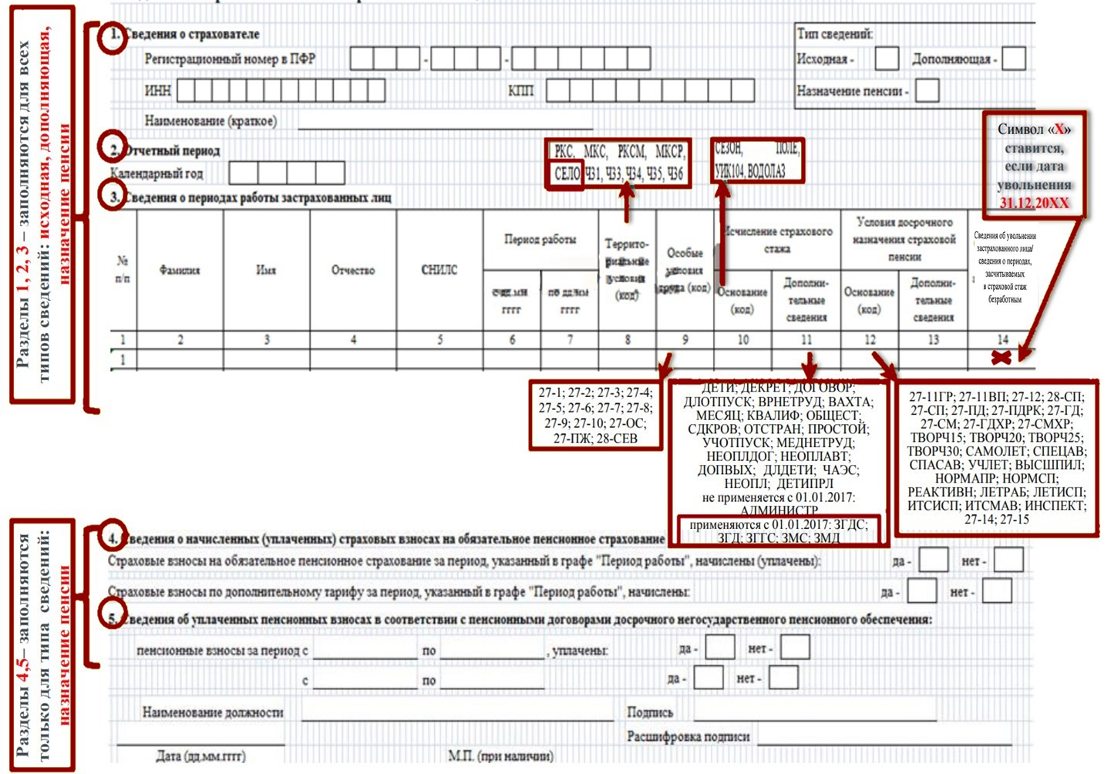
Единая форма сведения
РКС, МКС, РКСР, МКСР, МКС-РКСР, Ч31, Ч33, Ч34, Ч35, Ч36, СЕЛО
СЕЗОН, ПОЛЕ, БЕЗР, УИК104, ВОДОЛАЗ,
ДЕТИ, ДЕКРЕТ, ДОГОВОР, ДЛОТПУСК, ВРНЕТРУД, ДИСПР, ВАХТА, МЕСЯЦ, КВАЛИФОБ, КВАЛИФОЦ, ОБЩЕСТ, СДКРОВ, ОТСТРАН, ПРОСТОЙ, УЧОТПУСК, МЕДНЕТРУД, НЕОПЛДОГ, НЕОПЛАВТ, ДОПВЫХ, ЗГДС, ЗГД, ЗГТС, ЗМС, ЗМД, ДЛДЕТИ, ЧАЭС, НЕОПЛ, ДЕТИПРЛ, ВОЕНСЛ
Инд.номер основного рабочего места работника в соответствии с картой спец.оценки условий труда
класс (подкласс) условий труда по степени вредности и (или) опасности по результатам проведения спец. оценки условий труда
Код «СЕЛО» заполняется на основании списков работ, производств, профессий, должностей утвержденных постановлением Правительства РФ от 29.11.2018 № 1440
В графе 10 "Занятость" указываются сведения:
о налете часов (часов, минут) - в случае, если в графе 9 "Основание (код)" указан один из кодов "ИТСИСП", "ИТСМАВ", "ИНСПЕКТ", "ЛЕТИСП" для участников испытательных полетов: "САМОЛЕТ", "СПЕЦАВ" для работников летного состава;
объем работ (доля ставки) по занимаемой должности, выполняемой медицинскими работниками - одновременно с указанием в графе 9 "Основание (код)" одного из кодов: "27-СМ", "27-ГД", "27-СМХР", "27-ГДХР".
ставка (доля ставки) и количество учебных часов, отработанных педагогами в школах и других учреждениях для детей – одновременно с указанием в графе 9 "Основание (код)" одного из значений "27-ПД", "27-ПДРК"

Slide 31
Единая форма сведений
Код "РКС" и Код "МКС" указываются в случае работы лицом в районах КС и в местностях, приравненных к районам КС, предусмотренных одновременно Перечнем, утвержденным постановлением Совмина СССР от 10.11.1967 N1029, действовавшим на 31.12.2001, и Перечнем, утвержденным постановлением Правительства РФ от 16.11.2021 N1946, действующим в отчетном периоде.
Код "РКСР" указывается в случае работы лицом в районах КС, предусмотренных Перечнем, утвержденным постановлением Правительства РФ от 16.11.2021 N 1946, но не относившихся согласно Перечню, утвержденному постановлением Совмина СССР от 10.11.1967 N 1029, действовавшему на 31.12.2001, к районам КС либо приравненным к районам КС.
Код "МКСР" указывается в случае работы лицом в местностях, приравненных к районам КС, предусмотренных Перечнем, утвержденным постановлением Правительства РФ от 16.11.2021 N 1946, но не относившихся по Перечню, утвержденному постановлением Совмина СССР от 10.11.1967 N1029, к районам КС либо приравненным к районам КС.
Код "МКС-РКСР" указывается в случае работы лицом в районах КС, предусмотренных Перечнем, утвержденным постановлением Правительства РФ от 16.11.2021 N 1946, действующим в отчетном периоде, которые согласно Перечню, утвержденному постановлением Совмина СССР от 10.11.1967 N 1029, действовавшему на 31.12.2001, относились к местностям, приравненным к районам КС.

Slide 32
Единая форма сведений
Периоды работы в районах КС и приравненных к ним местностях, которая выполнялась в режиме неполной рабочей недели, но полного рабочего дня, в связи с сокращением объемов производства, исчисляются по фактически отработанному времени в соответствии с пунктом 6 Правил исчисления периодов работы, дающей право на досрочное назначение трудовой пенсии по старости в соответствии со статьями 27 и 28 Федерального закона "О трудовых пенсиях в Российской Федерации", утвержденных постановлением Правительства Российской Федерации от 11 июля 2002 г. N 516 (для кодов "РКС", "МКС", "РКСР", "МКСР", "МКС-РКСР").
Количество месяцев, принимаемых к зачету в стаж работы в районах КС и приравненных к ним местностях, определяется путем деления суммарного числа фактически отработанных полных дней на число рабочих дней в месяце, исчисленное в среднем за год:
21,2 - при пятидневной рабочей неделе;
25,4 - при шестидневной рабочей неделе.
Полученное после этого действия число округляется до двух знаков:
Целая часть полученного числа составляет количество календарных месяцев.
Дробная часть числа переводится в календарные дни из расчета 1 календарный месяц равен 30 дням. При переводе во внимание принимается целая часть числа, округление не допускается.

Slide 33
Единая форма сведений
Для застрахованных лиц, работающих в терр. условиях или на видах работ, дающих право на досрочное назначение страховой пенсии по старости, код. или код особых условий труда и код основания для досрочного назначения страховой пенсии по старости не указывается, если в графе 7 "Дополнительные сведения" указаны коды (за исключением случаев, указанных в п. 5.21) "ДЕТИ", "НЕОПЛ", "КВАЛИФОЦ", "ОБЩЕСТ", "СДКРОВ", "ОТСТРАН", "ПРОСТОЙ", "УЧОТПУСК", "ДЛДЕТИ", "ДЕТИПРЛ", "ЧАЭС", "ДОПВЫХ", "ДИСПР".
п. 5.21. Код "КВАЛИФОБ" для периодов профессионального обучения или дополнительного профессионального образования с отрывом от работы застрахованных лиц, работающих в районах КС и приравненных к ним местностях либо на видах работ, дающих право на досрочное назначение страховой пенсии по старости, может указываться с одновременным указанием кодов терр. условий ("РКС", "МКС", "РКСР", "МКСР", "МКС-РКСР"), особых условий труда и оснований досрочного назначения страховой пенсии по старости, а для периодов прохождения независимой оценки квалификации для застрахованных лиц, работающих в терр. условиях или на видах работ, дающих право на досрочное назначение страховой пенсии по старости, - без указания кодов терр. условий, особых условий труда и оснований для досрочного назначения страховой пенсии по старости.
Код "КВАЛИФОБ" для периодов профессионального обучения или дополнительного профессионального образования с отрывом от работы застрахованных лиц, работающих в районах КС и приравненных к ним местностях, указывается с одновременным указанием кодов территориальных условий ("РКС", "МКС", "РКСР", "МКСР", "МКС-РКСР") независимо от того, где проходило обучение (в районах КС и приравненных к ним местностях или за их пределами).

Slide 34
Единая форма сведений
27-1
10101000
Коды особых условий труда или коды основания для досрочного назначения страховой пенсии (графы 8 и 9) указываются за периоды работы, дающей право на досрочное назначение страховой пенсии по старости в соответствии с пунктами 1 - 18 части 1 статьи 30 Федерального закона от 28 декабря 2013 г. N 400-ФЗ (в случае, если класс условий труда на рабочем месте по данной работе соответствовал вредному и (или) опасному классу условий труда, установленному по результатам специальной оценки условий труда). Не заполняются, если особые условия труда не подтверждены документально, либо уплата страховых взносов по дополнительному тарифу или пенсионных взносов по пенсионным договорам досрочного негосударственного пенсионного обеспечения отсутствует.
Исключение составляют периоды с кодами "ДЕКРЕТ", "ВРНЕТРУД", "ВАХТА", "ДЛОТПУСК", "МЕСЯЦ", "МЕДНЕТРУД", непосредственно примыкающие без перерывов к периодам работ с особыми условиями труда.
При выполнении работником видов работ, дающих застрахованному лицу право на досрочное назначение страховой пенсии по старости в соответствии со Списками 1 и 2, утвержденными постановлением Кабинета Министров СССР от 26 января 1991 г. N 10, код профессии работника указывается в соответствии с Классификатором.

Slide 35
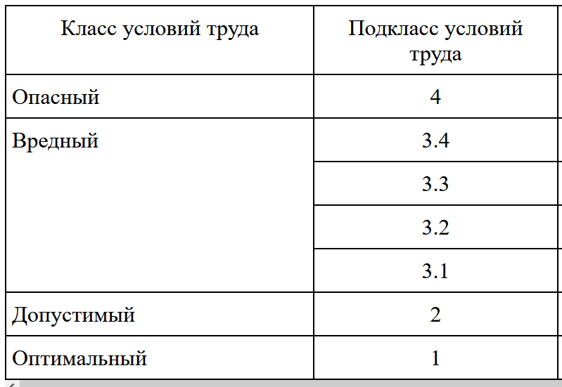
Единая форма сведений
27-1
10101000
В графе 11 "Индивидуальный номер рабочего места" подраздела "Результат специальной оценки условий труда" указывается индивидуальный номер основного рабочего места работника в соответствии с картой СОУТ. Не более 8 знаков: от 1 до 99 999 999. Аналогичные рабочие места обозначаются номером с добавлением прописной буквы "А". Например: 365, 1245А
В графе 12 "Класс (подкласс) условий труда" подраздела "Результат специальной оценки условий труда" указывается итоговый класс (подкласс) условий труда по степени вредности и (или) опасности, установленный по результатам проведения СОУТ в соответствии с Федеральным законом от 28 декабря 2013 г. N 426-ФЗ "О специальной оценке условий труда".

Slide 36
Единая форма сведений
при представлении сведений о ЗЛ, занятых на соответствующих видах работ, дающих право на досрочное назначение страховой пенсии, одновременно с подразделом 1.2 представляется подраздел 2 раздела 1 (аналог раздела 5 формы ОДВ-1)
Подраздел 2. Основание для отражения данных о периодах работы застрахованного лица в условиях, дающих право на досрочное назначение пенсии в соответствии с частью 1 статьи 30 и статьей 31 Федерального закона от 28 декабря 2013 г. № 400-ФЗ «О страховых пенсиях»
 | Отчетный период: |  |  |  |  |  |  |  |  |  |  |  |  |  |  |  |  |  |  |  |  |  |  |  |  |  |  |  |  |  | год
 | Тип сведений: |  |  |  |  |  |  |  |  |  |  |  |  |  |  | Исходная |  |  |  |  |  |  |  |  |  |  |  |  |  |  |  |  | Корректирующая |  |  |  |  |  |  |  |  |  |  |  |  |  |  |  |  |  |  |  |  |  | Отменяющая |  |  |  |  |  |  |  |  |  |  |  |  |  |  |  |  |  |  |  | Корректируемый (отменяемый) период |  |  |  |  |  |  |  |  |  |  |  |  |  |  |  |  |  |  |  |  |  |  |  |  |  |  |  |  |  |  |  |  |  |  |  |  |  |  |  |  |  |  |  |  |  |  |  | год
№ п/п |  |  | Наименование структурного подразделения по штатному расписанию |  |  |  |  |  |  |  |  |  |  |  |  |  |  |  |  | Наименование профессии (должности) по штатному расписанию |  |  |  |  |  |  |  |  |  |  |  |  |  |  |  |  |  |  |  | Количество рабочих мест по штатному расписанию |  |  |  |  |  |  |  |  |  |  |  |  | Численность фактически работающих |  |  |  |  |  |  |  |  |  |  |  |  |  |  | Характер фактически выполняемых работ и дополнительные условия труда |  |  |  |  |  |  |  |  |  |  |  |  |  |  |  |  |  |  |  | Наименование первичных документов, подтверждающих занятость в особых условиях труда |  |  |  |  |  |  |  |  |  |  |  |  |  |  |  |  |  |  |  |  |  |  | Код особых условий труда / выслуги лет по Классификатору |  |  |  |  |  |  |  |  |  |  |  |  |  |  |  |  | Код позиции Списков № 1 и 2, «малого» списка
1 |  |  | 2 |  |  |  |  |  |  |  |  |  |  |  |  |  |  |  |  | 3 |  |  |  |  |  |  |  |  |  |  |  |  |  |  |  |  |  |  |  | 4 |  |  |  |  |  |  |  |  |  |  |  |  | 5 |  |  |  |  |  |  |  |  |  |  |  |  |  |  | 6 |  |  |  |  |  |  |  |  |  |  |  |  |  |  |  |  |  |  |  | 7 |  |  |  |  |  |  |  |  |  |  |  |  |  |  |  |  |  |  |  |  |  |  | 8 |  |  |  |  |  |  |  |  |  |  |  |  |  |  |  |  | 9
Общее количество рабочих мест в особых условиях труда по штату _______________
Численность фактически работающих в особых условиях труда _______________

Slide 37
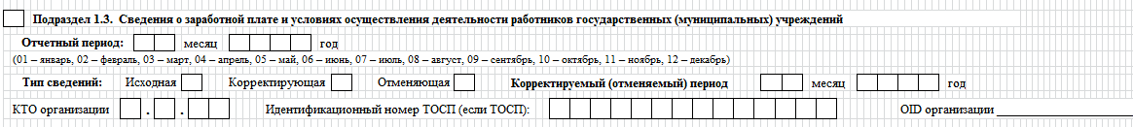
О правилах заполнения подраздела 1.3 «Сведения о заработной плате и условиях осуществления деятельности работников государственных (муниципальных) учреждений» формы ЕФС-1
Код типа организации заполняется в соответствии с классификатором
Идентификационный номер ТОСП заполняется для территориально обособленных структурных подразделений (присваивается налоговыми органами при регистрации ТОСП).
OID (уникальный идентификатор) организации заполняется только для медицинских организаций в соответствии с соответствующим полем федерального регистра медицинских организаций (ФРМО)

Slide 38
Единая форма сведения
Устанавливаются Классификаторы допустимых значений

Slide 39
О правилах заполнения подраздела 1.3 «Сведения о заработной плате и условиях осуществления деятельности работников государственных (муниципальных) учреждений» формы ЕФС-1
Обязанность представления сведений о заработной плате и условиях осуществления деятельности работников государственных (муниципальных) учреждений установлена пунктом 9 статьи 11 Федерального закона № 27-ФЗ для мониторинга системы оплаты труда работников бюджетной сферы.
Виды деятельности, при осуществлении которых страхователи, являющиеся государственными (муниципальными) учреждениями представляют указанные сведения в органы СФР определяются приказом Минтруда России.
Сведения о заработной плате представляются в органы СФР не позднее 25-го числа каждого месяца, следующего за истекшим, в отношении лиц, работающих по трудовым договорам.
При этом если одновременно заключен и договор ГПХ, то сведения о периоде работы по ГПХ не указываются, но отражаются отдельно в выплате вознаграждения по договорам ГПХ

Slide 40

Приказом Минтруда России от 02.09.2022 № 507н определены виды деятельности
гос. учреждений, которые представляют сведения о структуре зарплаты работников

Slide 41
Пример классификатора кодов категории персонала (графа 6)
Коды категорий персонала, используемые при заполнении формы «Сведения для ведения индивидуального (персонифицированного) учета и сведений о начисленных страховых взносах на обязательное социальное страхование от несчастных случаев на производстве и профессиональных заболеваний (ЕФС-1)»Категория персонала | Код категории персонала | № формы статистического наблюдения
руководитель организации (учреждения) | 101 | ЗП-здрав; ЗП-культура; ЗП-наука; ЗП-образование; ЗП-соц
заместители руководителя, руководители структурных подразделений (кроме врачей - руководителей структурных подразделений), иные руководители | 102 | ЗП-здрав; ЗП-соц
заместители руководителя, руководители структурных подразделений (кроме врачей - руководителей структурных подразделений) и их заместители | 102 | ЗП-культура; ЗП-наука
заместители руководителя, руководители структурных подразделений (кроме врачей - руководителей структурных подразделений, заведующих учебной частью образовательных организаций, реализующих программы общего образования) и их заместители | 102 | ЗП-образование
прочий персонал | 103 | ЗП-здрав; ЗП-культура; ЗП-наука; ЗП-образование; ЗП-соц
педагогические работники образовательных организаций, реализующих программы дошкольного образования | 201 | ЗП-образование
педагогические работники и заведующие учебной частью образовательных организаций, реализующих программы общего образования | 211 | ЗП-образование
педагогические работники и заведующие учебной частью образовательных организаций, реализующих программы общего образования - учителя | 212 | ЗП-образование
...

Slide 42
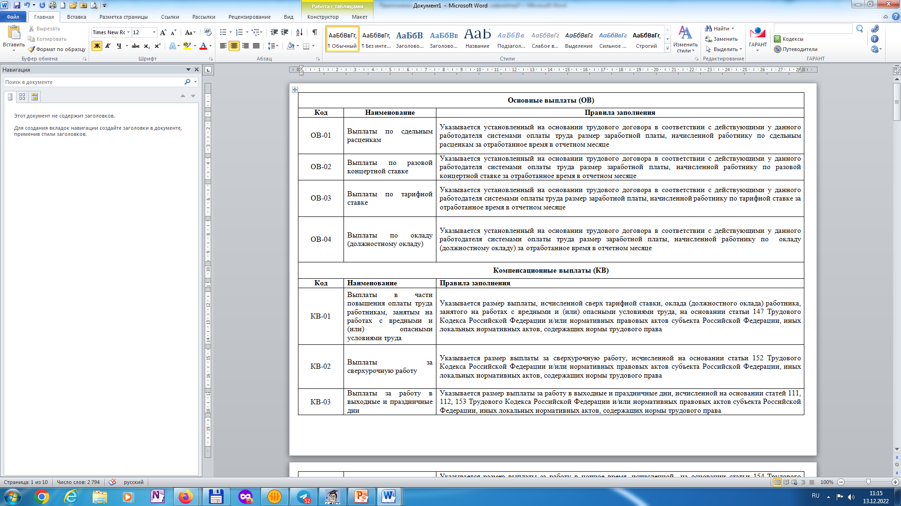
Пример классификатора кодов ВЫПЛАТ (графа 23)
...

Slide 43
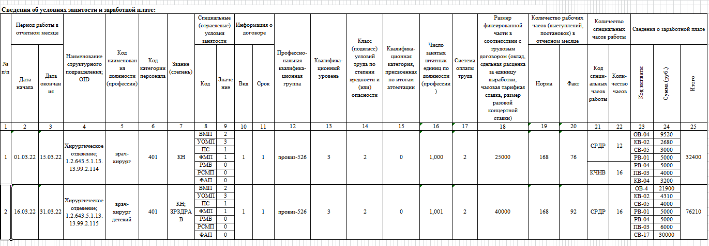
Пример: Сведения об условиях занятости и заработной плате
В0349
В0351

Slide 44
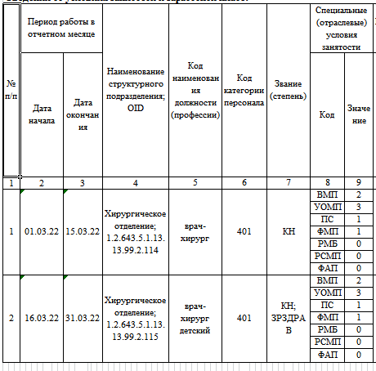
Сведения об условиях занятости и заработной плате
В блоке «Специальные (отраслевые) условия занятости указывается код и соответствующее ему значение в соответствии с порядком заполнения формы ЕФС-1.
Данная графа заполняется только для медицинских работников.
В блоке «Период работы в отчетном месяце» соответственно указываются даты начала и окончания периода работы в формате ДД.ММ.ГГ
В0349
В графе «Наименование структурного подразделения; OID» через знак «;» указывается полное наименование структурного подразделения и OID структурного подразделения медицинской организации в соответствии с ФРМО.
В графе «Звание (степень)» через знак «;» указывается:
ученая степень работника;
ученое звание работника;
почетное звание работника,
в соответствии с классификаторами
В0351
Код наименования должности (профессии) и Код категории персонала заполняется на основании соответствующих классификаторов

Slide 45
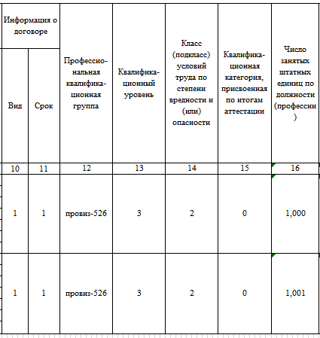
Сведения об условиях занятости и заработной плате
В блоке «Информация о договоре» указывается коды вида и срока договора.
В графе 10 "Вид":
"1" - трудовой договор, работа является основной;
"2" - трудовой договор, работа является работой по совместительству, внутреннее совместительство;
"3" - трудовой договор, работа является работой по совместительству, внешнее совместительство;
В графе 11 "Срок":
"1" - трудовой договор заключен на неопределенный срок;
"2" - срочный трудовой договор.
В графе «Число занятых штатных единиц (по должности (профессии)» указывается число штатных единиц (доля ставки), занятых работником в соответствии с условиями трудового договора
В графе «Квалификационная категория, присвоенная по итогам аттестации» указывается код:
"1" - вторая квалиф. категория;
"2" - первая квалиф. категория;
"3" - высшая квалиф. категория.
Графы «Профессиональная квалификационная группа», «Квалификационный уровень» и «Класс (подкласс) условий труда по степени вредности и (или) опасности» заполняются в соответствии с классификаторами

Slide 46
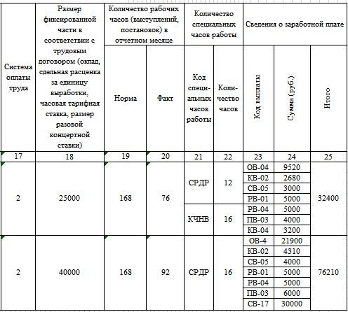
Сведения об условиях занятости и заработной плате
В графе «Система оплаты труда» указывается код системы оплаты труда по трудовому договору:
"1" - сдельная;
"2" - повременная (работнику установлен оклад, должностной оклад, месячная ставка);
"3"- повременная (работнику установлена часовая ставка);
"4" - иная.
В блоке «Сведения о заработной плате» указывается код выплаты в соответствии с классификатором, размер соответствующей выплаты и сумма выплат для каждой уникальной комбинации характеристик условий работы
В блоке «Количество специальных часов работы» указывается код в соответствии с классификатором и количество фактически отработанных в соответствии с указанным кодом часов
В графе «Размер фиксированной части в соответствии с трудовым договором» указывается нормативный размер выплаты в зависимости от системы оплаты труда.
В блоке «Количество рабочих часов в отчетном месяце» указывается норма рабочих часов (выступлений, постановок) в соответствии с установленным режимом рабочего времени и количество фактически отработанных рабочих часов

Slide 47
Подраздел 3. Сведения о застрахованных лицах, за которых перечислены дополнительные страховые взносы на накопительную пенсию и уплачены взносы работодателя
указывается год, за который перечислены ДСВ и взносы работодателя
общая сумма по платежному поручению
Подраздел аналогичный форме ДСВ-3 (без изменений)

Slide 48
Буква "Л"
за период с начала года
в отчетном периоде
в отчетном периоде
строки 5, 6, 7 и 8 подраздела 2.1 раздела 2 не заполняют следующие страхователи :
у которых структурные подразделения были выделены в самостоятельные классификационные единицы (СКЕ) (приказ Минздравсоцразвития России от 31 января 2006 г. № 55) и организации - государственные (муниципальные) учреждения, часть деятельности которых финансируется из бюджетов всех уровней и приравненных к ним источников, если заполнен подраздел 2.1.1;
состоящие на рег. учете в Фонде по нескольким основаниям одновременно страхователи - ФЛ, являющиеся ИП, заключившие трудовой договор с работником, и (или) ФЛ, не являющиеся ИП, заключившие трудовой договор, и (или) ФЛ, обязанные уплачивать СВ по договору ГПХ

Slide 49
Заполняется путем добавления строк заполняется для страхователей:
являющихся гос. (муницип.) учреждениями, часть деятельности которых финансируется из бюджетов всех уровней и приравненных к ним источников (частичное финансирование), по каждому виду финансирования (за счет бюджета и коммерческой деятельности);
исчисляющих страховые взносы по нескольким основаниям.

Slide 50
Подраздел 2.2 раздела 2 заполняется страхователями, направляющими временно своих работников по договору о предоставлении труда работников (персонала) в случаях и на условиях, которые установлены Трудовым кодексом РФ, Законом РФ от 19 апреля 1991 г. № 1032-1 "О занятости населения в Российской Федерации", другими федеральными законами, для работы у другого юридического лица или ИП:
Количество заполненных строк должно соответствовать количеству юридических лиц или индивидуальных предпринимателей, к которым страхователь направлял временно своих работников по договору.
В графах 2, 3, 4, 5 указывается рег. номер в территориальном органе Фонда, ИНН, КПП и ОКВЭД принимающего юридического лица или индивидуального предпринимателя.
В графе 6 указывается общая численность работников, временно направленных по договору для работы у конкретного юридического лица или индивидуального предпринимателя.

Slide 51
Заполняются на основании актов мед. комиссии
В графе 3 указываются данные об общем количестве рабочих мест работодателя, подлежащих СОУТ.
В графах 4 - 11 указываются данные о количестве рабочих мест, в отношении которых проведена СОУТ, в том числе отнесенных к классам (подклассам) условий труда, содержащиеся в отчете о проведении СОУТ.
Проставляется в полях ноль (0):
в случае если у страхователя отсутствуют работники, подлежащие прохождению обязательных предварительных и периодических медицинских осмотров;
в случае, если специальная оценка условий труда страхователем не проводилась.

